Slide 1
Проект оформления классной комнаты «Любимые сказки Деда Мороза». 1-б класс

Slide 2
Цель : оформить класс к Новому году и участвовать в школьном конкурсе.

Slide 3
Задачи:
Развить познавательные способности.
Побудить к прочтению книжки Андрея Усачёва «Школа снеговиков».
Развить эстетический вкус и творческое воображение.
Научить выполнять работы в различных техниках.
Создать праздничное настроение и уютную атмосферу в классной комнате.
Сплотить коллектив детей и родителей в совместной деятельности.
Выявить таланты детей и родителей .

Slide 4
Участники:
*учащиеся 1-б класса
*родители
* учителя

Slide 5
Этап мотивационный: ( классный час)
В школе объявлен конкурс на лучшее оформление классных комнат
и дети решают принять в нём участие. Нужна помощь родителей и учителей.
Уходят с домашним заданием: выбрать сказку на Новогоднюю тему.

Slide 6
Этап подготовительный:
знакомство с детским автором Андреем Усачёвым ( библиотека №35)
выбор его книжки « Школа Снеговиков»
на уроке слушания читаем сказку 1 часть
на перемене смотрим мультфильм « Школа снеговиков»
выбираем сказку по которой будем украшать класс
словесное описание макета класса

Slide 7
Этап изготовления поделок для украшения класса.
в школе:
на уроке технологии – снеговики, ёлочки (делает каждый ребёнок)
на кружке по ИЗО - снеговики
дома: ёлочки в разной технике по желанию вместе с родителями;
групповая работа вместе с родителями ( большой снеговик);
семейные работы в разной технике по сказке «Школа снеговиков»;
индивидуальный сапожок для подарков.

Slide 8
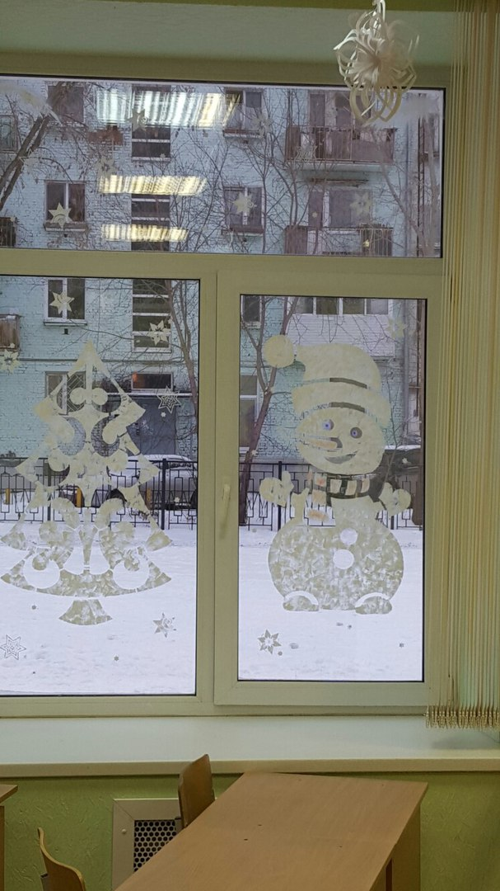
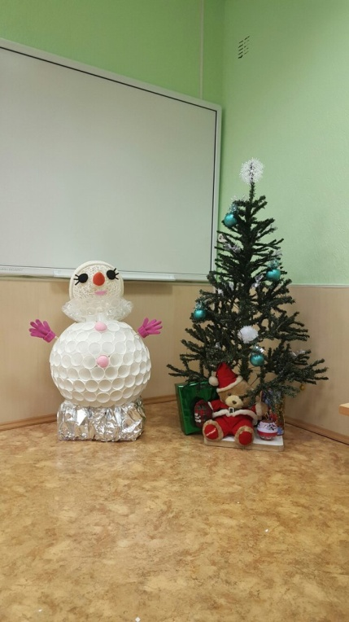
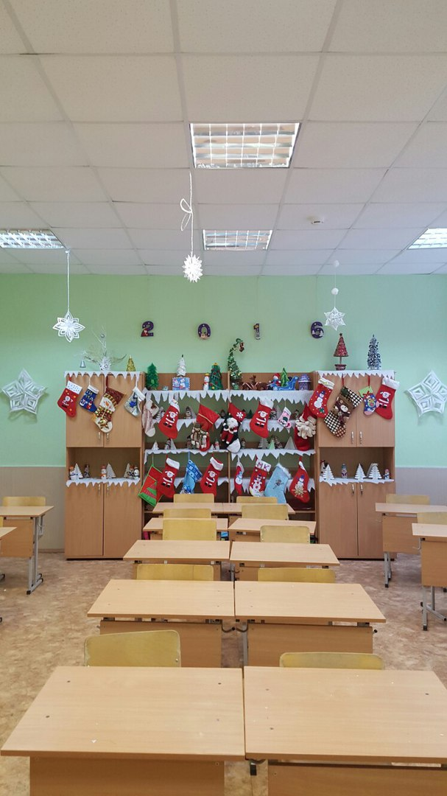
Этап украшения класса

Slide 9
Этап рефлексии.
Мне очень понравилось участвовать в проекте. Я не только прочитала интересную книгу, но и научилась делать из бумаги красивую ёлочку. Весь класс хорошо потрудился, и заслуженно занял первое место в школе.
Кобякова Екатерина
В проекте я участвовал с удовольствием. Особенно было приятно выполнять дома поделку вместе с папой и мамой.
Грачёв Дмитрий
Мне понравилось наше путешествие в библиотеку. Там было много книг. Я сразу захотела записаться в неё, и стать её читателем.
Машанва Вероника

Slide 10
ИТОГ ПРОЕКТА
Класс был награждён дипломом за 1 место в рамках школьного конкурса оформления классной комнаты.

